Slide 1
Chào mừng quý thầy cô và các bạn học sinh đến với môn âm nhạc

Slide 2
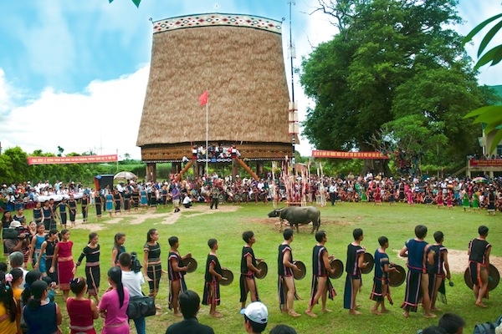
- Hỏi câu giai điệu và bức trang là của bài hát nào

Slide 3
- Lớp hát lại bài Chúc mừng để khởi động giọng

Slide 4
1. HĐ KHỞI ĐỘNG
-Cho HS xem video thuyết trình sau đó hỏi trong VIDEO Tả về vẻ đẹp của địa danh nào? Em nhớ được hình ảnh gì của địa danh đó sau đó giới thiệu bài mới, chủ đề.

Slide 5
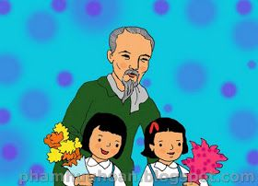
TIẾT 21
Học Hát bài: Tre Ngà bên Lăng Bác
CHỦ ĐỀ: BÁC HỒ
Nhạc và lời: Hàn Ngọc Bích

Slide 6
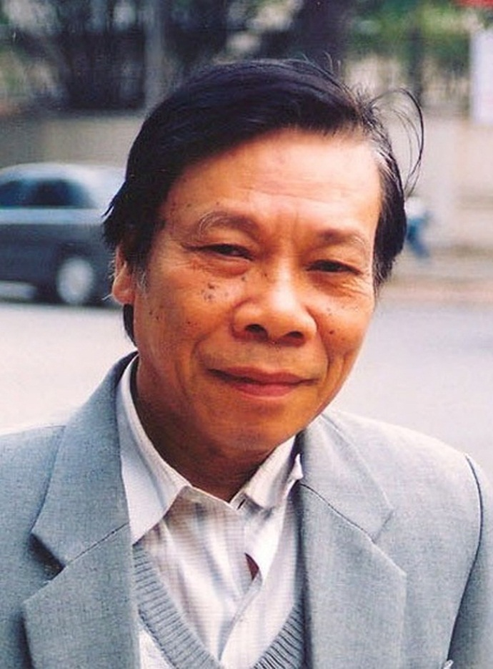
2. HĐ TÌM HIỂU KHÁM PHÁ
Nh¹c sÜ Hµn Ngäc BÝch lµ ngư­êi rÊt thµnh c«ng víi ©m nh¹c thiÕu nhi. Các bài thành công của ông như bài Đưa c¬m cho mÑ ®i cµy, Em bay trong ®ªm ph¸o hoa, TiÕng chim trong v­ên B¸c vµ Tre ngµ bªn Lăng B¸c.

Slide 7
- HÁT MẪU
TRE NGÀ BÊN LĂNG BÁC
Nhạc và lời: Hàn Ngọc Bích

Slide 8
CÂU 1: Bên lăng Bác Hồ có đôi khóm tre ngà
CÂU 2: Đón gió đâu về mà đu đưa đu đưa
CÂU 3: Đón nắng đâu về mà thêu hoa, thêu hoa.
CÂU 4: Rất trong là tiếng chim, tiếng chim chuyền ngây thơ.
CÂU 5:Rất xanh tiếng sáo diều,tiếng sáo trời ngân nga.
CÂU 6: Một khoảng trời quê hương thân yêu về Bác.
CÂU 7: Cho em về ca hát.
CÂU 8: Dưới mái tóc tre ngà
- HD HS đọc lời ca

Slide 9
3. HĐ THỰC HÀNH-LUYỆN TẬP
- HD HS học hát từng câu, nối tiếp
CÂU 1: Bên lăng Bác Hồ có đôi khóm tre ngà

Slide 10
CÂU 2: Đón gió đâu về mà đu đưa đu đưa

Slide 11
CÂU 1+2: Bên lăng Bác Hồ có đôi khóm tre ngà. Đón gió đâu về mà đu đưa đu đưa

Slide 12
CÂU 3: Đón nắng đâu về mà thêu hoa, thêu hoa.

Slide 13
CÂU 4: Rất trong là tiếng chim, tiếng chim chuyền ngây thơ.

Slide 14
CÂU 3+4: Đón nắng đâu về mà thêu hoa, thêu hoa. Rất trong là tiếng chim, tiếng chim chuyền ngây thơ.

Slide 15
CÂU 1+2+3+4: Bên lăng Bác Hồ có đôi khóm tre ngà. Đón gió đâu về mà đu đưa đu đưa. Đón nắng đâu về mà thêu hoa, thêu hoa. Rất trong là tiếng chim, tiếng chim chuyền ngây thơ.

Slide 16
CÂU 5:Rất xanh tiếng sáo diều,tiếng sáo trời ngân nga.

Slide 17
CÂU 6: Một khoảng trời quê hương thân yêu về Bác.

Slide 18
CÂU 5+6:Rất xanh tiếng sáo diều,tiếng sáo trời ngân nga Một khoảng trời quê hương thân yêu về Bác.

Slide 19
CÂU 7: Cho em về ca hát.

Slide 20
CÂU 8: Dưới mái tóc tre ngà

Slide 21
CÂU 7+8: Cho em về ca hát. Dưới mái tóc tre ngà

Slide 22
- HD HS hát cả bài vài lần để đúng giai điệu, sắc thái tha thiết, sửa sai cho HS
- Bên lăng Bác Hồ có đôi khóm tre ngà. Đón gió đâu về mà đu đưa đu đưa. Đón nắng đâu về mà thêu hoa, thêu hoa. Rất trong là tiếng chim, tiếng chim chuyền ngây thơ. Rất xanh tiếng sáo diều,tiếng sáo trời ngân nga. Một khoảng trời quê hương thân yêu về Bác. Cho em về ca hát, dưới mái tóc tre ngà

Slide 23
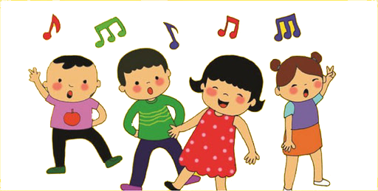
4. HĐ VẬN DỤNG SÁNG TẠO
- HD HS hát với các hình thức: Tổ, cá nhân…

Slide 24
HD HS hát với các hình thức:
Song ca: Từ Bên lăng Bác…thêu hoa
Đồng ca: Rất trong…tre ngà

Slide 25
-GV HD HS hát gõ đệm theo nhịp
Bên lăng Bác Hồ có đôi khóm tre ngà. Đón gió đâu về mà đu đưa đu đưa . Đón nắng đâu về mà thêu hoa, thêu hoa . Rất trong là tiếng chim , tiếng chim chuyền ngây thơ. Rất xanh tiếng sáo diều, tiếng sáo trời ngân nga. Một khoảng trời quê hương thân yêu về bên Bác , cho em về ca hát dưới mái tóc tre ngà .

Slide 26
- Hãy trả lời các câu hỏi sau để cánh cửa mở ra
TRÒ CHƠI: MỞ CỬA THĂM BÁC
CÂU 1
CÂU 2
CÂU 3

Slide 27
CÂU 1: Em hãy cho 2 chú chim này biết trong bài hát Tiếng chim nghe như thế nào? hãy nghe giai điệu câu hát đó và cho biết là câu hát mấy trong bài

Slide 28
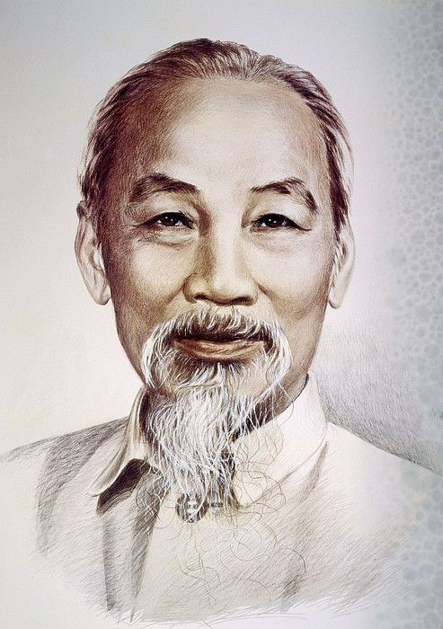
ĐÁP ÁN CÂU 1: Là câu 4 trong bài, hãy hát lại câu 4
CÂU 2
CÂU 3

Slide 29
Câu 2: Chú chim hát hăng say quá lên đã che mất 2 từ còn thiếu trong câu hát sau đây em hãy tìm 2 từ đó?

Slide 30
ĐÁP ÁN CÂU 2: Hai từ bị mất 2 “Đu đưa”, hãy hát lại câu đó
CÂU 3

Slide 31
CÂU 3: Hai chú chim muốn hỏi qua bài hát này các em biết yêu qúy những gì?

Slide 32
CHÚC MỪNG CÁC EM ĐÃ VÀO THĂM BÁC
ĐÁP ÁN CÂU 3: Yêu quê hương đất nước, Bác Hồ, thiên nhiên

Slide 33
- Củng cố, dặn dò, nêu giáo dục

Slide 34
Chúc thầy cô mạnh khỏe, các bạn HS chăm ngoan học giỏi

